Slide 1
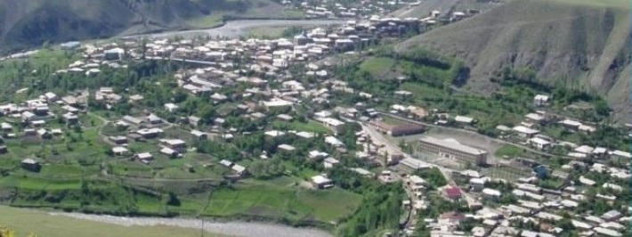
РЕСПУБЛИКА ДАГЕСТАН
поместить герб области
В РАМКЕ СЛЕДУЕТ РАЗМЕСТИТЬ ФОТО ВАШЕГО МУНИЦИПАЛИТЕТА
В РАМКЕ СЛЕДУЕТ КРУПНО РАЗМЕСТИТЬ ГЕРБ ВАШЕГО МУНИЦИПАЛИТЕТА
ИНВЕСТИЦИОННЫЙ ПРОФИЛЬ
МУНИЦИПАЛЬНОГО РАЙОНА «РУТУЛЬСКИЙ РАЙОН»

Slide 2
Республика Дагестан
поместить герб области
преимущества 03
общая харакетристика 04
социально-экономические показатели 05
занятость и доходы населения 06
ресурсная база 07
социальная инфраструктура 08
качество жизни 09
оценка услуг по жизнеобеспечению 10
туризм 11
позиция предпринимателей 14
анализ интервью администрации 15
SWOT-анализ МО 16
матрица БКГ 17
контент анализ социальных сетей 20
организационные проблемы 21
ТОП-действия администрации 22
механизмы реализации инвестиционного профиля 23
основные организации 24
ключевые компетенции 25
специализация округа 26
реализуемые инвестиционные проекты 27
инвестиционные ниши 28
прорывные инвестиционные идеи 30
свободные инвестиционные площадки 31
диагностическая карта МО 32
меры господдержки 33
предложение по корректировке мер поддержки 35
образ будущего МО 36
контакты 37
приложения 41
цель и задачи проекта 42
методология разработки 43
план работы 47
состав рабочей группы 48
направления сбора информации 54
выборка компаний для онлайн опроса 59
география реализации продукции 60
анализ опроса бизнеса 61
ИНВЕСТИЦИОННЫЙ ПРОФИЛЬ МУНИЦИПАЛЬНОГО РАЙОНА
«РУТУЛЬСКИЙ РАЙОН»

Slide 3
преимущества
ПРЕИМУЩЕСТВА МУНИЦИПАЛЬНОГО РАЙОНА «РУТУЛЬСКИЙ РАЙОН»
РАЗВИТЫЙ СЕКТОР- производство сельско хозяйственной продукции
Более 95% в общем объеме произведенной продукции в 2022 г.
ТРАНСПОРТНАЯ
ДОСТУПНОСТЬ
Муниципального района
автомобильный транспорт
БЛИЗОСТЬ
К АДМИНИСТРАТИВНОМУ ЦЕНТРУ РЕСПУБЛИКИ
285 км до столицы РД г.Махачкалы и 150 км до ближайшего г.Дербента
БОГАТОЕ ИСТОРИКО-КУЛЬТУРНОЕ НАСЛЕДИЕ
Наличие исторических памятников федерального и Республиканского значения
ВХОЖДЕНИЕ МР Рутульский район входит в Ахтынскую межрайонную экономическую зону
НАЛИЧИЕ ИНСТИТУТА РАЗВИТИЯ БИЗНЕСА
Совет при главе МР по развитию МП и привлечению инвестиций
СВОБОДНЫЕ ИНВЕСТИЦИОННЫЕ ПЛОЩАДКИ Добыча и Переработка природного камня (гранит, мрамор) Переработка кожсырья и шерсти □
Строительство ветро -электростанций .
троительство сооружений для разведения форели.
Создание туристско-рекреационной базы отдыха "Лалаан".
Организация, открытие маршрута горного и конного туризма "Лалаан-Деавгай¹'.
Открытие маршрута конного туризма "Лагай" в Цахурской далине.Производство строительных материалов (шебень, гравий, камень бутовый) с. Кала.

Slide 4
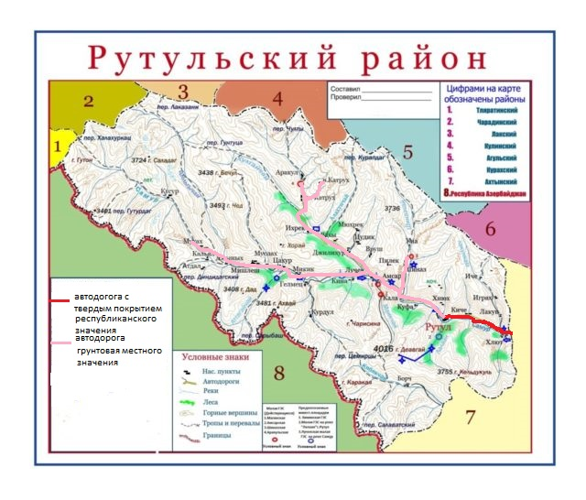
общая характеристика
ОБЩАЯ ХАРАКТЕРИСТИКА
МУНИЦИПАЛЬНОГО РАЙОНА «РУТУЛЬСКИЙ РАЙОН»
20,4
тыс. чел
39
населенных пунктов
Автомобильные дороги
МР-108,6
РД-12,8
12,8
численность населения МР, 2022 г.
население проживающее в населенных пунктах 2022 г.
С твёрдым покрытием (%)
соответствует нормам (%)
63,66
100
2188,8 кв.км
20,4
Тыс.чел
площадь МР
количество населенных пунктов - 39
транспортная доступность муниципального района
Автотранспорт
Транспортное сообщение с городами РД
водный транспорт
НИЖНИЙ НОВГОРОД-ЗАВОЛЬЖЕ
Махачкала➝ Рутул ➝Шиназ
Махачкала –Ихрек
Махачкала -Мишлеш
Дербент-Хлют
Каспийск-Рутул
Нижний Новгород ➝ Балахна ➝ Городец
Нижний Новгород ➝ Балахна ➝ Городец
ИНВЕСТИЦИОННЫЙ ПРОФИЛЬ муниципального района «Рутульский район»
ССЫЛКА НА ИНСТРУКЦИЮ

Slide 5
социально-экономические показатели
СОЦИАЛЬНО-ЭКОНОМИЧЕСКИЕ ПОКАЗАТЕЛИ
СТРУКТУРА ОТГРУЖЕННОЙ ПРОДУКЦИИ ПО ВИДАМ ЭКОНОМИЧЕСКОЙ ДЕЯТЕЛЬНОСТИ В 2023 ГОДУ (%)
объем инвестиций
в основной капитал млрд руб.
0,209
0,361
0,119
средний размер пенсии
руб.
отгрузка продукции
млрд руб.
13695
14379
15098
0,0446
0,0445
0,0458
объём розничного товарооборота
млрд руб.
общий фонд оплаты труда по полному кругу организация
млрд руб.
1,102
1,121
1,133
средняя з/п
руб.
8,6
10,6
0,683
21196,2
24265,5
29552
2021
2022
НО* 2022 год
*В среднем на l муниципалитет Нижегородской области
ИНВЕСТИЦИОННЫЙ ПРОФИЛЬ МУНИЦИПАЛЬНОГО РАЙОНА «РУТУЛЬСКИЙ РАЙОН»
ССЫЛКА НА ИНСТРУКЦИЮ

Slide 6
занятость и доходы населения
ЗАНЯТОСТЬ И ДОХОДЫ НАСЕЛЕНИЯ
ПОКАЗАТЕЛИ | ЕД. ИЗМ | 2022 ГОД | 2023 ГОД
среднемесячная заработная плата одного работающего по полному кругу предприятий | руб. | 24265,5 | 28431,8
 | % | 111,5* | 122,3*
среднемесячная заработная плата по Республике Дагестан) | руб. | 35082,3 | 39053,5
реальная заработная плата | руб. | 21110,9 | 24735,7
реальная заработная плата по Республике Дагестан | руб. | 30521,6 | 33976,5
СРЕДНЕМЕСЯЧНАЯ ЗАРАБОТНАЯ ПЛАТА РАБОТНИКОВ
темп роста*%
107,7
*к 2021 году
*темп роста указан в процентах к предыдущему году
СРЕДНЕМЕСЯЧНАЯ ЗАРАБОТНАЯ ПЛАТА РАБОТНИКОВ
ПО ОТРАСЛЯМ В 2023 ГОДУ
3,8%
335
чел.
регистрируемая безработица
безработные граждане*
0,42%
161 чел.
показатели по Республике Дагестан
на 01.01.2024
показатели по Республике Дагестан)
на 01.01.2024
*Нетрудоустроенные граждане на 01.01.2023
ИНВЕСТИЦИОННЫЙ ПРОФИЛь МУНИЦИПАЛЬНОГО РАЙОНА «РУТУЛЬСКИЙ РАЙОН»
Ь

Slide 7
ресурсная база
РЕСУРСНАЯ БАЗА
КЛИМАТ
МЕСТОРОЖДЕНИЯ И ПРОЯВЛЕНИЯ
умеренно-континентальный
> Запасы гранита и камня неограничены
Средняя температура в холодный период опускается ниже -12^{О}С, а теплого достигает +25 С. Устойчивый снежный покров в горах сохраняется более 100 дней. 150 дней в году температура превышает +10 С.
запасов строительного бутового камня, гравия
Месторождение высококачественного гранита
среднегодовая относительная влажность воздуха 67%
Гранит используетс в строительстве в качестве отделочных работ
ЛЕСА И ПОЧВЫ
ЗЕМЛИ
общий запас 4,3 млн. м3
общая площадь 218,8 тыс. га
почвы
Хвойные,лиственные породы
2,5 млн. м3
Наиболее распространённые почвы:смесь состава : коричневые типичные, Ранкеры литосоли
почвы подходят для лесопосадки и выращивания картофеля, капусты, зерногвых.
земли с/х назначения
102,2 тыс. га
земли промышленности
0,010 тыс. га
ИНВЕСТИЦИОННЫЙ ПРОФИЛЬ МУНИЦИПАЛЬНОГО РАЙОНА «РУТУЛЬСКИЙ РАЙОН»

Slide 8
социальная инфраструктура
СОЦИАЛЬНАЯ ИНФРАСТРУКТУРА
ОБРАЗОВАНИЕ
ЗДРАВОХРАНЕНИЕ
СПОРТ
КУЛЬТУРА И ИСКУССТВО
37,4%*
85%**
6 учреждение
315 учащихся
100
стационарных
коек
0 ФОК
29
клубных учреждений
дошкольного образования
5 учреждений
1350 учащихся
25
фельдшерско-акушерных пунктов
7
спортзалов
24 библиотек
доп.
образования
47,7%*
1527
учащихся
4
амбулаторно-поликлинических учреждений
27 учреждений
0
бассейнов
1
музей
школьного образования
3
стационарных учреждений
20
плоских спортивных
сооружений
243 памятников
0
туристических маршрутов
СОСТОЯНИЕ ПОКАЗАТЕЛИ ПО (Республика Дагестан) ЦРБ
износ зданий 12,8%
износ оборудования 34,5%
*уровень балансового износа зданий
**заполняемость учреждений
ИНВЕСТИЦИОННЫЙ ПРОФИЛЬ МУНИЦИПАЛЬНОГО РАЙОНА «РУТУЛЬСКИЙ РАЙОН»
Ь

Slide 9
качество жизни
КАЧЕСТВО ЖИЗНИ
набрано больше половины от максимального количества баллов
набрано меньше половины от максимального количества баллов
КАЧЕСТВО ВОЗДУХА | ЕД. ИЗМ | МО | НО*
Выбросов загрязняющих веществ в атмосферу | тыс. тонн | 0,2 | 200
180/360
условно комфортный климат
баллов
l99 — средний балл по городам НО
ГАЗИФИКАЦИЯ | ЕД. ИЗМ | МО | НО*
Газификация | % | 0 | 70
34/60
балла
25/60
баллов
жилье и прилегающие пространства
улично-дорожная сеть
КАЧЕСТВО ВОЗДУХА | ЕД. ИЗМ | МО | НО*
Теплоснабжения | % | 0 | 70
Водоснабжение | % | 80 | 100
Водоотведение | % | 80 | 100
29/60
балла
30/60
баллов
озелененные пространства
общегородское пространство
29/60
балла
33/60
балла
социально-досуговая инфраструктура
общественно-деловая инфраструктура
*Индекс формируется Министерством строительства и жилищно-коммунального хозяйства РФ по административному центру муниципального образования
*Среднее по муниципалитетам НО
ИНВЕСТИЦИОННЫЙ ПРОФИЛЬ МУНИЦИПАЛЬНОГО РАЙОНА «РУТУЛЬСКИЙ РАЙОН»
)

Slide 10
оценка услуг по жизнеобеспечению
ОЦЕНКА УСЛУГ ПО ЖИЗНЕОБЕСПЕЧЕНИЮ
ТРАНСПОРТНОЕ ОБСЛУЖИВАНИЕ
ОРГАНИЗАЦИЯ ЭЛЕКТРОСНАБЖЕНИЯ
КАЧЕСТВО АВТОМОБИЛЬНЫХ ДОРОГ
ОРГАНИЗАЦИЯ ВОДОСНАБЖЕНИЯ
ВЫВОДЫ
хорошее качество услуг водоснабжения
удовлетворительное качество услуг теплоснабжения, электроснабжения и транспортного обслуживания
плохое качество автомобильных дорог
ИНВЕСТИЦИОННЫЙ ПРОФИЛЬ (НАИМЕНОВАНИЕ ВАШЕГО МУНИЦИПАЛИТЕТА)

Slide 11
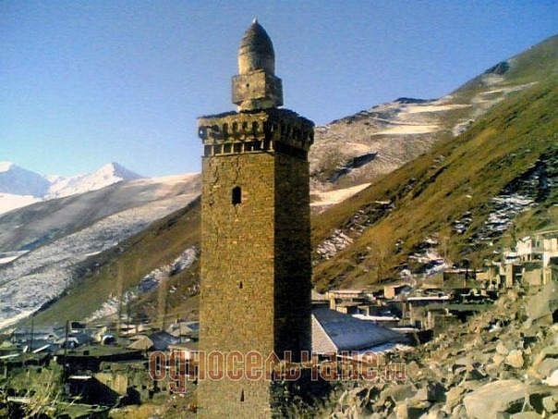
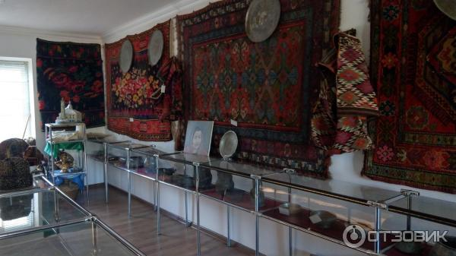
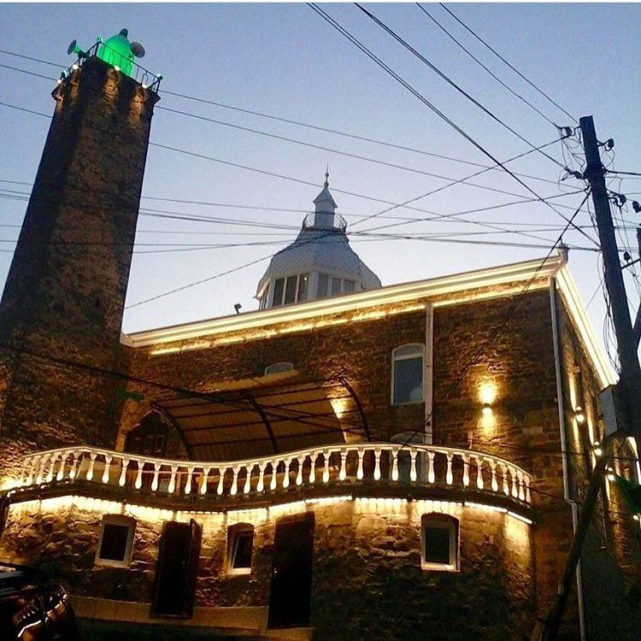
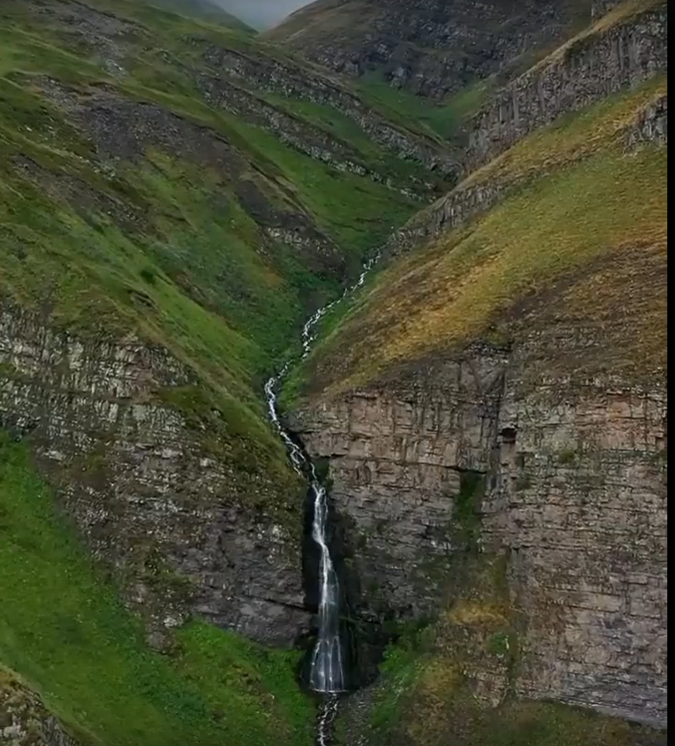
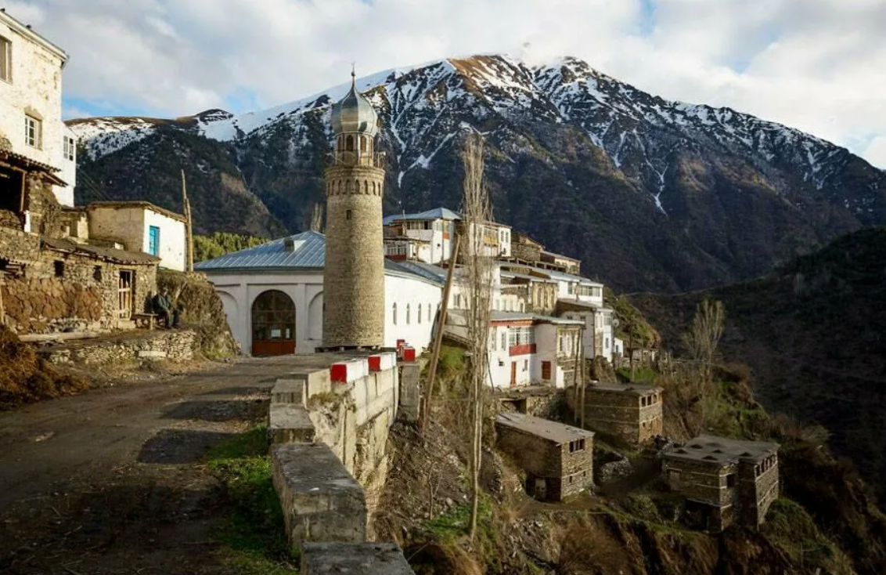
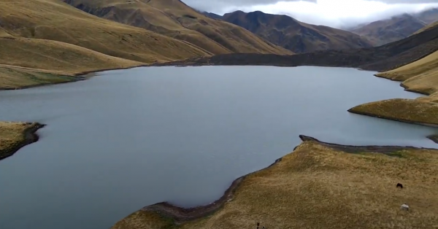
туризм
ДОСТОПРИМЕЧАТЕЛЬНОСТИ
МУНИЦИПАЛЬНОГО РАЙОНА «РУТУЛЬСКИЙ РВАЙОН»
+2391%**
1475 человек
посетило музей в 2023 г.
Старинный минарет с..Шиназ
Национальный музей с.Рутул
+353%**
56
экскурсий
из них — 23 пешеходных, более —33 выездных
проведено в 2023 г.
Водопад «Бирчек» с.Шиназ
+3576%**
Джума мечеть с.Рутул
человек
индивидуальных посетителей — 350 человек
Обслуже
но экскурсиями
география туристов
Махачкала
Уфа
Москва
Волгоград
Новосибирск
Медресе 11 века с.Цахур
Дюльтичайское озеро
ИНВЕСТИЦИОННЫЙ ПРОФИЛЬ МУНИЦИПАЛЬНОГО РАЙОНА «РУТУЛЬСКИЙ РАЙОН»

Slide 12
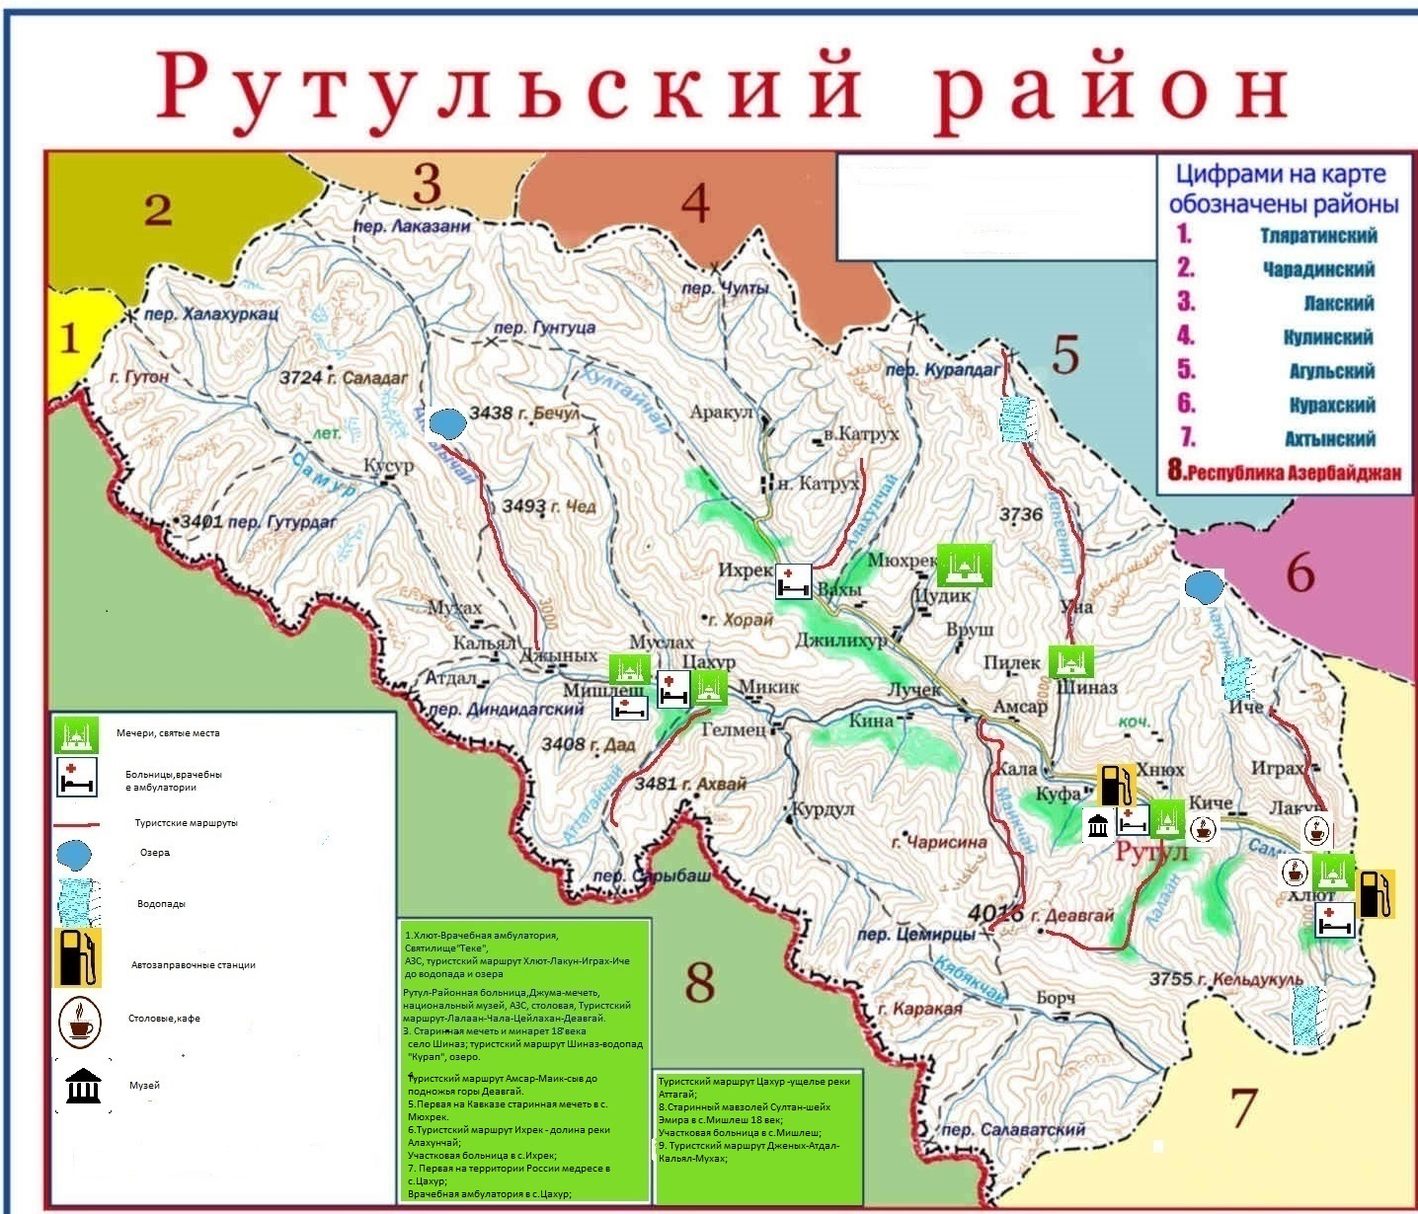
туризм
ТУРИЗМ
ТУРИСТИЧЕСКИЕ МАРШРУТЫ
ИНВЕСТИЦИОННЫЙ ПРОФИЛЬ МУНИЦИПАЛЬНОГО РАЙОНА «РУТУЛЬСКИЙ РАЙОН»

Slide 13
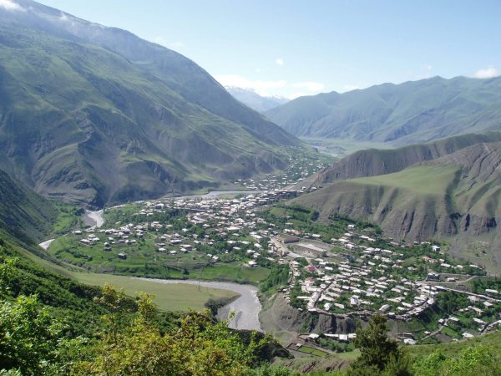
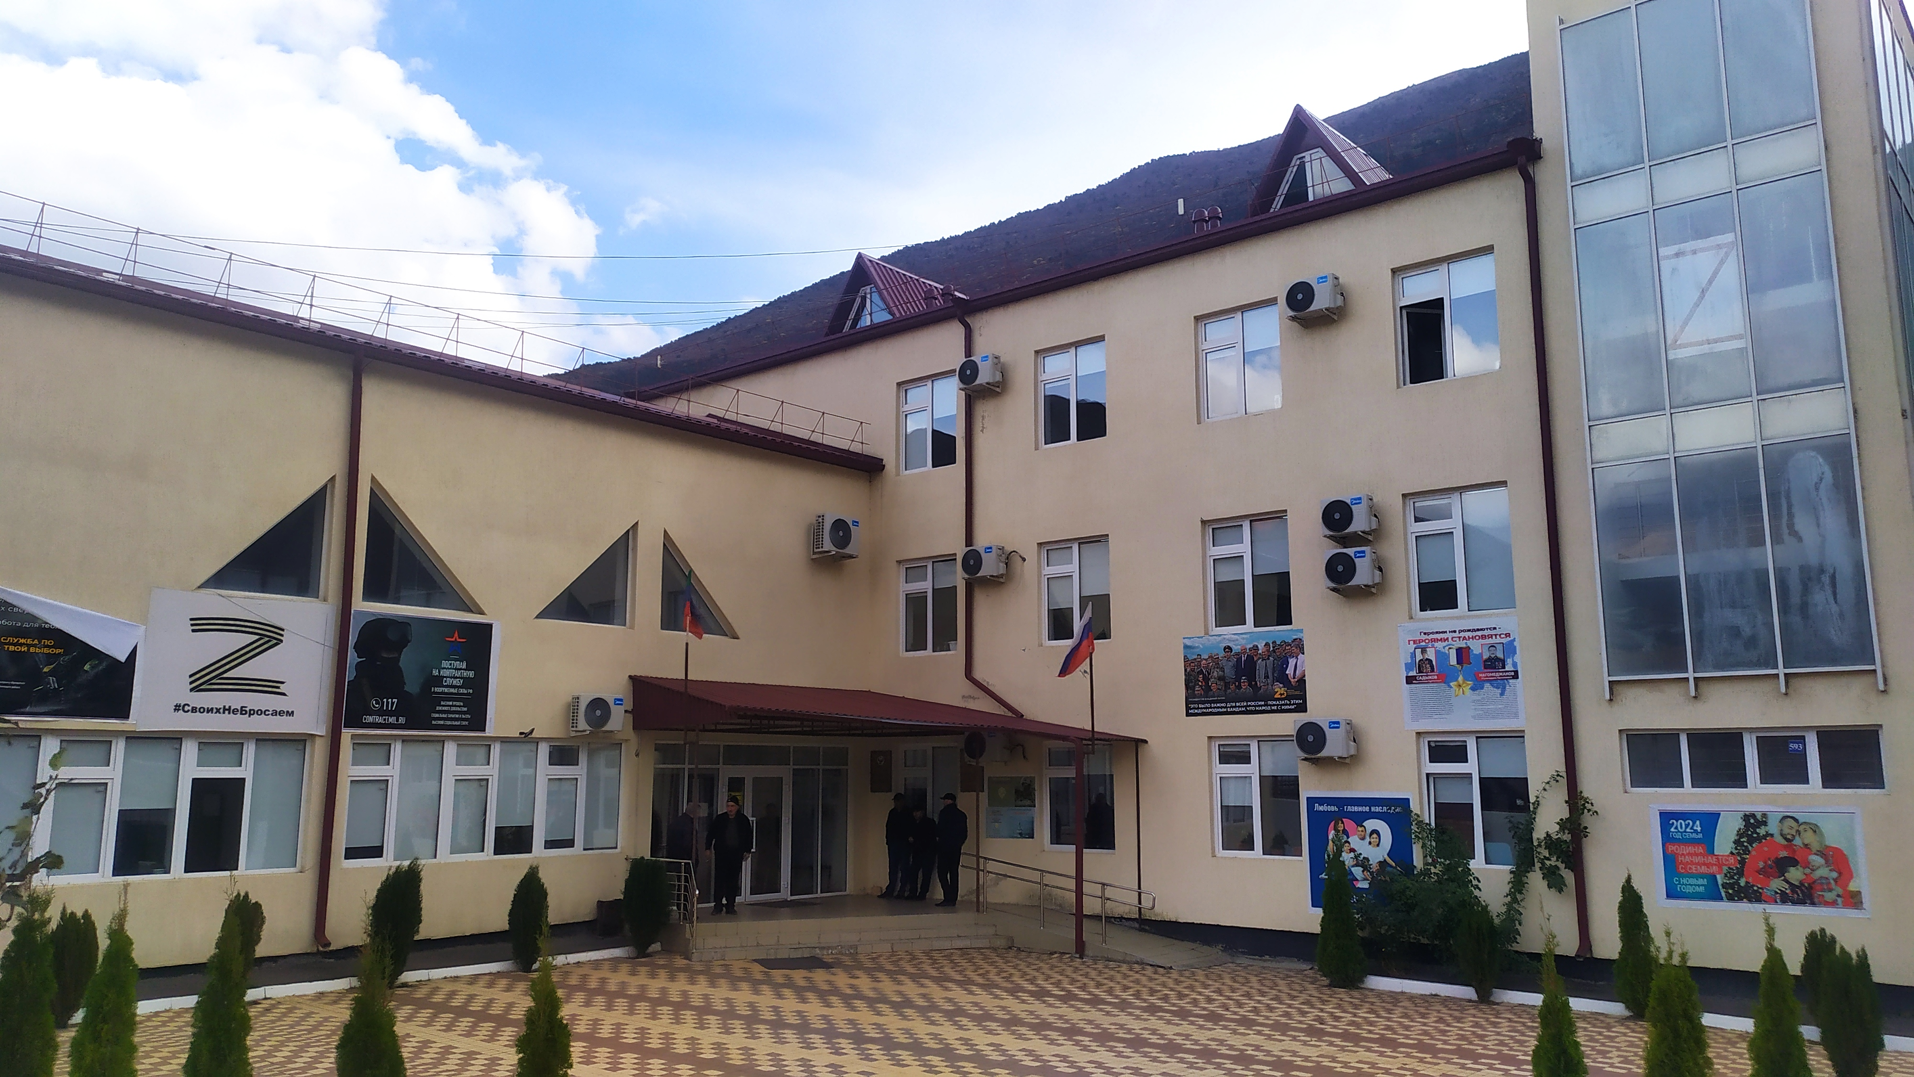
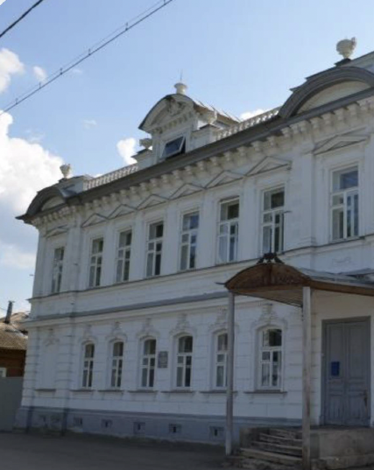
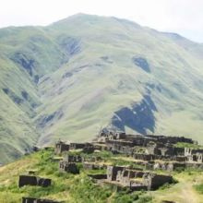
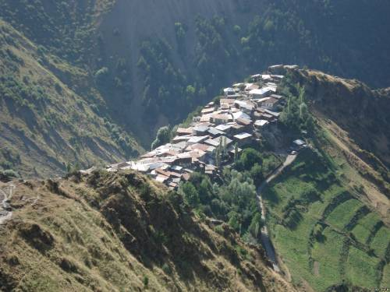
туризм
ТУРИЗМ
ЗНАКОВЫЕ СОБЫТИЯ
949 лет Цахурскому медресе*
95 лет
Рутульскому району
95 летие МР
«Рутульский район»
в 2024 году
ПЛАНИРУЕТСЯ
благоустройство центральных улиц райцентра и сельских поселений, строительство зон отдыха
проведение масштабных праздничных мероприятий для жителей в честь 95 летия района
установка бюста герою РФ Магомеджанову М.К.
Опустевшее селоИче
*Юбилейные даты 2022 года
ИНВЕСТИЦИОННЫЙ ПРОФИЛЬ МУНИЦИПАЛЬНОГО РАЙОНА «РУТУЛЬСКИЙ РАЙОН»

Slide 14
позиция предпринимателей
ПОЗИЦИЯ ПРЕДПРИНИМАТЕЛЕЙ*
ВЫВОД
Инвестиционный климат требует улучшений
ОСНОВНЫЕ ТРУДНОСТИ
при реализации инвестиционных проектов
Сложности с оформлением документов (Большое количество документов и требуемых разрешений)
Финансовые трудности (Необходимость использования заемных средств для развития бизнеса)
Трудности с созданием/модернизацией инженерной инфраструктуры
ГЛАВНАЯ ПРИЧИНА
по которой компании не реализуют инвестиционные проекты
Ограничено возможность реализации инвестиционных проектов за счёт собственных средств, сложность с привлечением заемных средств, удаленность района от столицы и городов Республики Дагестан, и от железной дороги
ПРОЧИЕ ВЫВОДЫ
Текущих мер государственной поддержки недостаточно
Необходимо развивать дорожно-транспортную инфраструктуру
Необходимо развивать бизнес-инфраструктуру (Технопарки, бизнес-инкубаторы, ОЭЗ)
*На основании опроса предпринимателей МО
ИНВЕСТИЦИОННЫЙ ПРОФИЛЬ МУНИЦИПАЛЬНОГО РАЙОНА «РУТУЛЬСКИЙ РАЙОН»

Slide 15
анализ интервью администрации
АНАЛИЗ ИНТЕРВЬЮ АДМИНИСТРАЦИИ
ОСНОВНЫЕ ПРОБЛЕМЫ
ВОЗМОЖНЫЕ РЕШЕНИЯ
Отсутствие эффективной коммуникации между представителями бизнеса и администрацией МО
Своевременная отработка обращений представителей бизнеса, расширение
каналов информирования предпринимателей о мерах поддержки
Отсутствие инвесторов из-за удаленности района от городов Республики. Инвестиционный уполномоченный не может напрямую обратиться к инвестору
Создание проектного офиса и составление дорожной карты для инвесторов, а также активное информирование предпринимателей и инвесторов
о преимуществах работы с инвестиционным уполномоченным
Потребность в более активной поддержке со стороны Корпорации развития Республики Дагестан
Самостоятельное выстраивание регулярных коммуникаций
по интересующим проектам
Отток населения из района, нехватка специалистов
Содействие в релокации специалистов из других населенных пунктов
ИНВЕСТИЦИОННЫЙ ПРОФИЛЬ МУНИЦИПАЛЬНОГО РАЙОНА «РУТУЛЬСКИЙ РАЙОН»

Slide 16
SWOT-анализ
SWOT-АНАЛИЗ
МУНИЦИПАЛЬНОГО РАЙОНА «РУТУЛЬСКИЙ РАЙОН»
СИЛЬНЫЕ СТОРОНЫ
СЛАБЫЕ СТОРОНЫ
Наличие свободных земель для ведения бизнеса;
Наличие свободной рабочей силы;
Первозданная природа для развития туристического бизнеса;
Развитая транспортное сообщение -автомобильный транспорт: почти во все населенные пункты имеется автомобильное сообщение
Богатое историко-культурное наследие
Наличие в районе института поддержки бизнеса (Совет по поддержке и развитию предпринимательства при Главе МР)
Наличие реки Самур и малых рек для строительства ГЭС
Большая удаленность района от железной дороги, от столицы Республики и городов,
Высокая зависимость МО от обрабатывающей промышленности (Фактическое отсутствие перерабатывающей промышленности (миницехов ) сельскохозяйственной продукции)
Нехватка квалифицированных кадров, отток населения в города Республики и за пределы РД.
Высокий износ (отсутствие ) сетей энергоснабжения, водоснабжения и водоотведения
Сложности с созданием и развитием бизнеса из-за высокой конкуренции с градообразующими предприятиями
ВОЗМОЖНОСТИ
УГРОЗЫ
Развития горного, конного туризма, ,рафтинга на р.Самур на территории МО.
Создание новых туристических троп/маршрутов
Наличие свободных инвестиционных площадок.
Строительство ГЭС на р.Самур.
Создание предприятий по добыче и первичной переработке горного камня(гранита), по изготовлению из бутового камня строительных материалов-щебня, гравия.
Создание минипредприятий по переработке мсо-молочной , плодоовощной продукции
Конкуренция за инвесторов и инвестиционные проекты
Ухудшение экологической обстановки (Большое количество промышленных предприятий)
Конкуренция с туристически развитыми соседними районами
Инвестиционный профиль МУНИЦИПАЛЬНОГО РАЙОНА «РУТУЛЬСКИЙ РАЙОН»

Slide 17
матрица БКГ
МАТРИЦА БКГ
ТРУДНЫЕ ДЕТИ
ТРУДНЫЕ ДЕТИ
ЗВЁЗДЫ
ЗВЁЗДЫ
Отрасли с высокими темпами роста,
но низкой долей в объеме отгруженной продукции относительно конкурента.
Они могут стать потенциальными Звёздами
(ключевыми отраслями), поэтому за ними необходимо внимательно следить и оказывать поддержку в нужный момент, чтобы в будущем получить большой экономический эффект
Отрасли с высокими темпами роста
и большой долей в объеме отгруженной
продукции относительно конкурента.
Данные отрасли необходимо поддерживать, чтобы сохранять или увеличивать текущие темпы развития и экономический эффект.
темп роста отрасли
Х
сельское и лесное хозяйство, охота
2
О
обрабатывающие производства
С
строительство
1,8
В
водоснабжение, водоотведение
С
1,6
]]]
СОБАКИ
В
1,4
ДОЙНЫЕ КОРОВЫ
Х
О
Отрасли с низкими темпами роста
и низкой долей отгруженной продукции относительно конкурента.
Такие отрасли не стоит поддерживать, пока они находятся в данной зоне,
но если они переместятся, за их
развитием необходимо следить.
1,2
Отрасли с низкими темпами роста,
но высокой долей в объеме отгруженной
продукции относительно региона-конкурента.
За данными отраслями необходимо следить и поддерживать в нужный момент, чтобы
сохранить экономический эффект
для муниципального округа.
0
Т
0,5
0,8
1
1,5
2
Э
2,5
доля
в объёме отгруженной продукции
-2
Т
транспортировка и хранение
Э
обеспечение эл. энергией, газом и паром
СОБАКИ
ДОЙНЫЕ КОРОВЫ
ИНВЕСТИЦИОННЫЙ ПРОФИЛЬ МУНИЦИПАЛЬНОГО РАЙОНА «РУТУЛЬСКИЙ РАЙОН»

Slide 18
матрица БКГ
МАТРИЦА БКГ
ПОТЕНЦИАЛЬНЫЕ ИЗМЕНЕНИЯ
ОТРАСЛИ
ТРУДНЫЕ ДЕТИ
ЗВЁЗДЫ
ПРИЧИНЫ ИЗМЕНЕНИЙ
О
обрабатывающие производства
О
ИНВЕСТИЦИОННЫЕ ПРОЕКТЫ
строительство завода по производству сельскохозяйственной техники (Вектор)
техническое перевооружение системы энергосбережения, строительство котельной (ООО «БКФ»)
создание нового полуфабрикатного цеха (АО «Волга»)
Х
сельское и лесное хозяйство, охота,
рыболовство и рыбоводство
темп роста отрасли
С
строительство
В
водоснабжение, водоотведение
2
Э
обеспечение эл. энергией, газом и паром
1,8
С
1,6
Т
транспортировка и хранение
Х
ИНВЕСТИЦИОННЫЕ ПРОЕКТЫ
строительство скотного двора (ООО «Исток»)
Х
В
1,4
О
1,2
0
Т
0,5
1
1,5
2
Э
2,5
С
ИНВЕСТИЦИОННЫЕ ПРОЕКТЫ
строительство распределительных газопроводов, ремонт автомобильных дорог
0,8
доля
в объёме отгруженной продукции
-2
В
Э
СНИЖЕНИЕ ТЕМПОВ
ОТРАСЛЕЙ ИЗ-ЗА ОТСУТСТВИЯ ИНВЕСТИЦИОННЫХ ПРОЕКТОВ
СОБАКИ
ДОЙНЫЕ КОРОВЫ
Т
ИНВЕСТИЦИОННЫЙ ПРОФИЛЬ МУНИЦИПАЛЬНОГО РАЙОНА «РУТУЛЬСКИЙ РАЙОН»

Slide 19
матрица БКГ
МАТРИЦА БКГ
ВОЗМОЖНЫЕ ЭФФЕКТЫ
СИЛЬНЫЕ СТОРОНЫ
СЛАБЫЕ СТОРОНЫ
Развитие отрасли обрабатывающих производств за счёт реализации инвестиционных проектов на предприятиях МО (ООО «Вектор», ООО «БКФ», ООО «Волга»)
Развитие отрасли сельского хозяйства за счёт строительства скотного двора (ООО «Исток»)
Сильное зависимость от обрабатывающего производства
Отсутствие инвестиционных проектов в отраслях:
Водоснабжение, водоотведение
Обеспечение эл. энергией, газа и паром
Транспортировка и хранения
ВОЗМОЖНОСТИ
УГРОЗЫ
Рост спроса на услуги транспортировки и хранения
Строительство обхода г. Балахна
Дальнейшее развитие отраслей сельского хозяйства за счёт вовлечение в оборот неиспользуемых земель сельскохозяйственного назначения
Ремонт сетей теплоснабжения, водоснабжение и водоотведения
Сложности с привлечением инвесторов (Конкуренция с соседними районами)
Снижение спроса на бумажные изделия (В связи с развитием концепции устойчивого развития)
Особое внимание со стороны государства на компании в части влияния их деятельности на экологию
ИНВЕСТИЦИОННЫЙ ПРОФИЛЬ МУНИЦИПАЛЬНОГО РАЙОНА «РУТУЛЬСКИЙ РАЙОН»

Slide 20
контент-анализ социальных сетей
КОНТЕНТ-АНАЛИЗ СОЦИАЛЬНЬIХ СЕТЕЙ
ПРОБЛЕМЫ
ВОЗМОЖНЫЕ РЕШЕНИЯ
Низкое качество жилищно-коммунальных услуг, высокий износ коммунальных сетей
Участие в региональных программах по капитальному ремонту и модернизации систем ЖКХ
Загрязнение окружающей среды
(Замусоренность отдельных частей округа, несвоевременный вывоз мусора)
Работа с региональными властями по увеличению нормативов вывоза мусора, установка дополнительных мусорных урн, проведение субботников (Для очистки лесных территорий)
Нехватка квалифицированных специалистов в медицинских учреждениях МО
Содействие со стороны администрации в релокации медицинских работников из других населенных пунктов
В зимнее время дороги не соответствуют требованиям содержания (Гололед, снег)
Увеличение нормативов вывоза снега и увеличение рейдов
снегоочистительнои техники
Плохое состояние дорожного покрытия в некоторых частях МО (в т.ч. отсутствие освещения)
Участие в государственных программах по финансированию проектов ремонта
и модернизации дорожной инфраструктуры
ИНВЕСТИЦИОННЫЙ ПРОФИЛЬ МУНИЦИПАЛЬНОГО РАЙОНА «РУТУЛЬСКИЙ РАЙОН»

Slide 21
организационные проблемы
ОРГАНИЗАЦИОННЫЕ ПРОБЛЕМЫ,
ПРЕПЯТСТВУЮЩИЕ РАЗВИТИЮ МО
большой объем бюрократических вопросов при реализации инвестиционного проекта
большой объем бюрократических вопросов при реализации инвестиционного проекта
бюрократические роблемы
высокий износ сетей теплоснабжения, водоснабжения
и водоотведения
инженерная инфраструктура
ключевые направления
технические проблемы
отсутствие эффективной
коммуникации между представителями бизнеса и администрацией МО
в т.ч. необходима регулярная рассылка информации о мерах поддержки со стороны администрации
кадровые проблемы
нехватка рабочих кадров
в т.ч в медицинских учреждениях округа
отток населения
в крупные города
ИНВЕСТИЦИОННЫЙ ПРОФИЛЬ (НАИМЕНОВАНИЕ ВАШЕГО МУНИЦИПАЛИТЕТА)

Slide 22
ТОП-действия администрации
ТОП-ДЕЙСТВИЯ АДМИНИСТРАЦИИ
СФЕРА | ДЕЙСТВИЯ АДМИНИСТРАЦИИ | ОЧЕРЁДНОСТЬ | ВАЖНОСТЬ* | СТОИМОСТЬ** | ВРЕМЯ** | ИТОГОВЫЙ БАЛЛ
Строительство обхода г. Балахна | Информирование предпринимателей о будущих изменениях в дорожно-транспортной инфраструктуре | ТОП-1 | 5 | 5 | 4 | 14
 | Информирование инвесторов о новых логистических и иных возможностях при реализации проекта | ТОП-2 | 4 | 5 | 3 | 12
Нивелирование угрозы выбора инвестором другого муниципального образования | Использование буклетов и других информационных материалов для презентации сильных сторон и возможностей МО перед потенциальными инвесторами | ТОП-1 | 4 | 5 | 5 | 14
 | Развитие каналов информирования: модернизация сайта, использование профильных ресурсов для информирования о площадках, публикация рекламных и иных материалов на популярных интернет-ресурсах | ТОП-2 | 5 | 3 | 2 | 10
Кадровые проблемы | Организация регулярных встреч и мастер-классов предприятий со школьниками для популяризации рабочих специальностей | ТОП-1 | 5 | 4 | 3 | 12
 | Содействие в релокации работников из других населенных пунктов | ТОП-2 | 4 | 1 | 2 | 7
Развитие туризма | Привлечение крупных предприятий для участия в промышленном туризме и помощь в разработке маршрутов со стороны администрации | ТОП-1 | 5 | 5 | 3 | 13
 | Организация ежегодных фестивалей с целью сохранения и развития культурного наследия округа | ТОП-2 | 4 | 3 | 3 | 10
Развитие предпринимательства | Регулярная рассылка информации о мерах поддержки со стороны администрации | ТОП-1 | 5 | 5 | 5 | 15
 | Активная работа с Корпорацией развития и проявление инициативы по созданию новых проектов и привлечению инвесторов | ТОП-2 | 5 | 4 | 3 | 12
*5-наибольшая важность, 1-наименьшая важность
**5-наименьшая стоимость/время, 1-наибольшая стоимость/время
ИНВЕСТИЦИОННЫЙ ПРОФИЛЬ МУНИЦИПАЛЬНОГО РАЙОНА «РУТУЛЬСКИЙ РАЙОН»

Slide 23
МЕХАНИЗМЫ РЕАЛИЗАЦИИ ИНВЕСТИЦИОННОГО ПРОФИЛЯ
ИНВЕСТИЦИОННЫЙ ПРОФИЛЬ (НАИМЕНОВАНИЕ ВАШЕГО МУНИЦИПАЛИТЕТА)

Slide 24
основные организации
ОСНОВНЫЕ ОРГАНИЗАЦИИ
НАИМЕНОВАНИЕ КОМПАНИИ | СФЕРА ДЕЯТЕЛЬНОСТИ | ВЫРУЧКА млн. руб. | РАБОЧИЕ чел.
ООО «Биаксплен» | Производство пластмассовых плит, полос, труб и профилей | 27 900,0 | 827
АО «Волга» | Производство бумаги и картона | 13 800,0 | 1 740
ООО ПКФ «Луидор» | Производство автобусов и троллейбусов | 4 700,0 | 273
ООО «Реттенмайер РУС Продуктион» | Производство прочих изделий из бумаги и картона | 1 200,0 | 61
ООО «Картонснаб» | Производство гофрированной бумаги и картона, бумажной и картонной тары | 1 100,0 | 142
АО «Балахнинское стекло» | Производство полых стеклянных изделий | 1 100,0 | 218
ООО «Фит» | Торговля оптовая прочими пищевыми продуктами | 966,9 | 19
ООО МФ «Олимп-Мебель» | Производство мебели | 757,4 | 212
ООО «Мяспром» | Переработка и консервирование мяса | 751,6 | 91
ООО ПК «Питэко» | Производство готовых пищевых продуктов и блюд | 651,3 | 79
ИНВЕСТИЦИОННЫЙ ПРОФИЛЬ МУНИЦИПАЛЬНОГО РАЙОНА «РУТУЛЬСКИЙ РАЙОН»

Slide 25
ключевые компетенции
КЛЮЧЕВЫЕ КОМПЕТЕНЦИИ
ООО «БИАКСПЛЕН»
дочерняя компания нефтехимической
группы «Сибур»
АО «ВОЛГА»
вертикально интегрированная
лесопромышленная компания
на рынке более 20 лет
на рынке более 29 лет
ведущий производитель биаксиально-ориентированных плёнок в России
ведущий производитель тарных видов бумаг и бумаги для печати из 100% термомеханической массы в России
180 тыс. тонн БОПП-плёнок в год
>40 видов плёнок
5 производственных площадок (в т.ч. в Балахнинском муниципальном округе)
330 тыс. тонн продукции в год
география поставок охватывает 80 стран
входит в ТОП-100 крупнейших компаний Нижегородской области и ТОП-50 крупнейших лесопромышленных компаний
ИНВЕСТИЦИОННЫЙ ПРОФИЛЬ (НАИМЕНОВАНИЕ ВАШЕГО МУНИЦИПАЛИТЕТА)

Slide 26
специализация округа
СПЕЦИАЛИЗАЦИЯ ОКРУГА И ТРЕНДЫ РАЗВИТИЯ
СПЕЦИАЛИЗАЦИЯ
ТРЕНД
ЭФФЕКТЫ
РЕЗУЛЬТАТЫ
ОБРАБАТЫВАЮЩЕЕ ПРОИЗВОДСТВО
Программы комплексного импортозамещения
Повышение технологичности производства
Рост объемов производства и доходов
Создание новых рабочих мест
Усиление позиций местных производителей
ДЕЯТЕЛЬНОСТЬ АДМИНИСТРАТИВНАЯ
И СОПУСТВУЮЩИЕ ДОПОЛНИТЕЛЬНЫЕ УСЛУГИ
туризм
Всестороннее развитие туризма
рост популярности района, а также увеличение интереса трудоспособного к работе в местных организациях
увеличение туристического потока, привлечение кадров на предприятия
повышение туристической привлекательности района
ТРАНСПОРТРОВКА И ХРАНЕНИЯ
рост спроса на услуги доставки, а также на грузоперевозки и складирование
рост доходов от логистических услуг, увеличение спроса на качественную дорожно-транспортную инфраструктуру
развитие логистических путей
расширение рынков сбыта товаров местных предприятий
повышение инвестиционной привлекательности
ИНВЕСТИЦИОННЫЙ ПРОФИЛЬ МУНИЦИПАЛЬНОГО РАЙОНА «РУТУЛЬСКИЙ РАЙОН»

Slide 27
реализуемые инвестиционные проекты
РЕАЛИЗУЕММЫЕ ИНВЕСТИЦИОННЫЕ ПРОЕКТЫ
НАИМЕНОВАНИЕ КОМПАНИИ | СФЕРА ДЕЯТЕЛЬНОСТИ | ИНВЕСТИЦИИ млн. руб. | СРОКИ РЕАЛИЗАЦИИ
КФХ «Махмудова А.М.» | Посадка 2 га «интенсивного» фруктового сада | 0,920 | 2023-2024
ИП Султанов Т.К. | Посадка 2 га «интенсивного» фруктового сада | 0,870 | 2023-2025
ИП Балаев И.Р. | Строительство откормочной площадки на 500 голов МРС | 5,0 | 2023-2025
ИНВЕСТИЦИОННЫЙ ПРОФИЛЬ МУНИЦИПАЛЬНОГО РАЙОНА «РУТУЛЬСКИЙ РАЙОН»

Slide 28
инвестиционные ниши
ПЛАНИРУЕМЫЕ ИНВЕСТИЦИОННЫЕ ПРОЕКТЫ
Проект
ПОТЕНЦИАЛЬНЫЙ ИНВЕСТОР
ПОТЕНЦИАЛЬНЫЕ ПАРТНЕРЫ
ВОЗМОЖНЫЕ ПРОГРАММЫ ПОДДЕРЖКИ
Закладка орехового сада
Закладка фруктового сада по интенсивной технологии
Закладка фруктового сада по интенсивной технологии
КФХ «Силыды»
ЛПХ Селимов Д.М.
ЛПХ Дамаданов С.Д
Меры поддержки МСП Республики, финансовые консультационная и информационная поддержка
Меры поддержки МСП Республики, финансовые консультационная и информационная поддержка
Меры поддержки МСП Республики, финансовые консультационная и информационная поддержка
Предприниматели района
Предприниматели района
Предприниматели района
Инвестиционный профиль МУНИЦИПАЛЬНОГО РАЙОНА «РУТУЛЬСКИЙ РАЙОН»

Slide 29
инвестиционные ниши
ИНВЕСТИЦИОННЫЕ НИШИ
ПОДРАЗУМЕВАЮЩИЕ ИНТЕГРАЦИОННЫЕ РЕШЕНИЯ*
РЕШЕНИЕ
ПРЕДПОСЫЛКИ
ПОЯСНЕНИЕ
СОЗДАНИЕ ПРЕДПРИЯТИЯ ПО БЕЗОТХОДНОЙ ПЕРЕРАБОТКЕ ПРОМЫШЛЕННЫХ ОТХОДОВ
Наличие крупных промышленных предприятий, потребность улучшения экологической составляющей округа
Позволит минимизировать дорогостоящее и экологически небезопасные методы сжигания и захоронения отходом
СОЗДАНИЕ СЕРВИСА ПО ПОДБОРУ ЛУЧШЕГО ВАРИАНТА ЛОГИСТИКИ
Наличие предприятий, регулярно использующих грузоперевозки
Позволит оптимизировать бизнес-процессы
ОТКРЫТИЕ ЦЕХА ПО ПРОИЗВОДСТВУ ЁЛОЧНЫХ ИГРУШЕК НА СТЕКОЛЬНОМ ЗАВОДЕ
Возможности расширения функциональности существующего предприятия
Создание нового цеха на базе текущего производства
Развитие бренда компании, расширение производства и увеличение доходов
Создание новых рабочих мест
РАЗВИТИЕ ПРОМЫШЛЕННОГО ТУРИЗМА
Наличие крупных предприятий, которые было бы интересно посетить туристам
Внедрение в работу предприятий процессов по взаимодействию с туристами
Популяризации производственных профессий
*Данные решения выбраны на основе сфер деятельности предприятий, возможностей интеграций и потенциалу развития покупала компаний и отраслей
ИНВЕСТИЦИОННЫЙ ПРОФИЛЬ МУНИЦИПАЛЬНОГО РАЙОНА «РУТУЛЬСКИЙ РАЙОН»

Slide 30
инвестиционные идеи
ПРОРЫВНЫЕ ИНВЕСТИЦИОННЫЕ ИДЕИ
ПРОЕКТ
ПОТЕНЦИАЛЬНЫЙ
ИНВЕСТОР
ПОТЕНЦИАЛЬНЫЕ ПАРТНЁРЫ
ИСТОЧНИК, ТЕХНОЛОГИИ
ВОЗМОЖНЫЕ ПРОГРАММЫ ПОДДЕРЖКИ
СОВРЕМЕННЫЙ МЕДИЦИНСКИЙ ЦЕНТР СО СПА И РОДДОМОМ
ПРЕДПРИНИМАТЕЛИ МО
МЕРЫ ПОДДЕРЖКИ МСП ОБЛАСТИ
финансовая, консультационная и информационная поддержка
БИЗНЕС-ИНКУБАТОР
С ИССЛЕДОВАТЕЛЬСКИМ
И ТЕХНОЛОГИЧЕСКИМ ЦЕНТРОМ ДЛЯ ПРЕДПРИЯТИЙ МАЛОГО И МИКРОБИЗНЕСА
МЕРЫ ПОДДЕРЖКИ МСП ОБЛАСТИ
финансовая, консультационная и информационная поддержка
РАСПРЕДИЛИТЕЛЬНО/ ЛОГИСТИЧЕСКИЙ ЦЕНТР
ПРЕДПРИНИМАТЕЛИ МО
МЕРЫ ПОДДЕРЖКИ МСП ОБЛАСТИ
финансовая, консультационная и информационная поддержка
РАЗВИТИЕ ПРОМЫШЛЕННОГО ТУРИЗМА
ВСЕРОССИЙСКИЙ АКСЕЛЕРАТОР
ПО ПРОМЫШЛЕННОМУ ТУРИЗМУ
ОВОЩНАЯ ФЕРМА НА ГИДРОПОННОМ ОБОРУДОВАНИИ
ПРЕДПРИНИМАТЕЛИ МО
МЕРЫ ПОДДЕРЖКИ АПК
МЕРЫ ПОДДЕРЖКИ МСП
финансовая, консультационная и информационная поддержка
ИНВЕСТИЦИОННЫЙ ПРОФИЛЬ МУНИЦИПАЛЬНОГО РАЙОНА «РУТУЛЬСКИЙ РАЙОН»

Slide 31
свободные инвестиционные площадки
СВОБОДНЫЕ ИНВЕСТИЦИОННЫЕ ПЛОЩАДКИ
ИНВЕСТИЦИОННЫХ ПЛОЩАДОК
3 земельных участка
ТАРИФЫ
холодная вода (м3)
2,46 руб.
электроэнергия (кВт ч.)
ИНВЕСТИЦИОННЫЙ ПРОФИЛЬ МУНИЦИПАЛЬНОГО РАЙОНА «РУТУЛЬСКИЙ РАЙОН»

Slide 32
методология разработки
ДИАГНОСТИЧЕСКАЯ КАРТА МО ПО РАБОТЕ С ИНВЕСТОРАМИ И МЕХАНИЗМ РАБОТЬI С НИМИ
КАК ЕСТЬ
КАК ДОЛЖНО БЫТЬ
ИНФОРМИРОВАНИЕ ИНВЕСТОРОВ И ПРЕДПРИНИМАТЕЛЕИ
Сайт администрации, регулярная коммуникация с предпринимателями (рассылки на почты предпринимателей, звонки, ежегодные встречи)
Сайт администрации, статьи на сайтах для инвесторов и предпринимателей, регулярная коммуникация: с предпринимателями (почтовая рассылка, звонки, общий чат администрации с предпринимателями)
РАСПРЕДЕЛЕНИЕ ПЛОЩАДОК
Не всегда достаточно инвесторов для проведения тендерной процедуры
Привлечение инвесторов для распределения площадок через тендерную процедуру
ИНФРАСТРУКТУРА
НА ИНВЕСТИЦИОННЫХ ПЛОЩАДКАХ
Создание инфраструктуры по запросу инвестора
Создание инженерной и транспортной инфраструктуры
до прихода инвестора на объект с целью экономии времени
РАБОТА С ИНВЕСТОРАМИ
БЕЗ ИНВЕСТИЦИОННОГО ПЛАНА
Проводятся переговоры и осмотр инвестиционных площадок по запросу инвестора
Создание проектной команды, которая составляет инвестиционные планы и выводит проекты на площадки
РЕШЕНИЕ И УСКОРЕНИЕ РАССМОТРЕНИЯ АДМИНИСТРАТИВНЫХ ВОПРОСОВ
Личное сопровождение и контроль инвестиционным уполномоченным каждого крупного проекта на всех стадиях его реализации
Личное сопровождение и контроль инвестиционным уполномоченным каждого крупного проекта на всех стадиях его реализации
РАБОТА С ПОТЕНЦИАЛЬНЫМИ ИНВЕСТОРАМИ
Подготовка к возможному приходу инвесторов, при возникновении интереса с их стороны
Подготовка к возможному приходу инвесторов, создание информационно-аналитических буклетов, сохранение контактов потенциальных инвесторов, составления списка для дальнейшей регулярной коммуникации
РАБОТА С РЕАЛИЗОВАННЫМИ ПРОЕКТАМИ НА ИНВЕСТИЦИОННЫХ ПЛОЩАДКАХ
Регулярная обратная связь и помощь
с дальнейшим развитием в случае необходимости
Регулярная обратная связь и помощь
с дальнейшим развитием в случае необходимости
МУНИЦИПАЛЬНОГО РАЙОНА «РУТУЛЬСКИЙ РАЙОН»

Slide 33
меры господдержки
МИНИСТЕРСТВА И ВЕДОМСТВА ОКАЗЫВАЮЩИЕ ГОСУДАРСТВЕННУЮ ПОДДЕРЖКУ ПРЕДПРИНИМАТЕЛЯМ И ИНВЕСТОРАМ
МОЙ БИЗНЕС 52
КОРПОРАЦИЯ РАЗВИТИЯ
Республики Дагестан
ФОНД РАЗВИТИЯ ПРОМЫШЛЕННОСТИ
РЕСПУБЛИКИ ДАГЕСТАН
АГЕНТСТВО ПО ПРЕДПРИНИМАТЕЛЬСТВУ И ИНВЕСТИЦИЯМ РЕСПУБЛИКИ ДАГЕСТАН
«ЦЕНТР ПОДДЕРЖКИ ПРЕДПРИНИМАТЕЛЬСТВА РЕСПУБЛИКИ ДАГЕСТАН
»
ИНВЕСТИЦИОННЫЙ ПРОФИЛЬ МУНИЦИПАЛЬНОГО РАЙОНА «РУТУЛЬСКИЙ РАЙОН»

Slide 34
меры господдержки
МИНИСТЕРСТВА, ОКАЗЫВАЮЩИЕ ПОДДЕРЖКУ ПРЕДПРИНИМАТЕЛЯМ И ИНВЕСТОРАМ
МИНИСТЕРСТВО ПРОМЫШЛЕННОСТИ, ТОРГОВЛИ И ПРЕДПРИНИМАТЕЛЬСТВА РЕСПУБЛИКИ ДАГЕСТАН
МИНИСТЕРСТВО ЭКОНОМИЧЕСКОГО РАЗВИТИЯ И ИНВЕСТИЦИИ РЕСПУБЛИКИ ДАГЕСТАН
поместить герб области
поместить герб области
АГЕНТСТВО ПО ПРЕДПРИНИМАТЕЛЬСТВУ И ИНВЕСТИЦИЯМ РЕСПУБЛИКИ ДАГЕСТН
МИНИСТЕРСТВО СЕЛЬСКОГО ХОЗЯЙСТВА И ПРОДОВОЛЬСТВИЯ РЕСПУБЛИКИ ДАГЕСТАН
МИНИСТЕРСТВО ТУРИЗМА И ПРОМЫСЛОВ РЕСПУБЛИКИ ДАГЕСТАН
поместить герб области
МИНИСТЕРСТВО ЭНЕРГЕТИКИ И ЖИЛИЩНО-КОММУНАЛЬНОГО ХОЗЯЙСТВА РЕСПУБЛИКИ ДАГЕСТАН
ИНВЕСТИЦИОННЫЙ ПРОФИЛЬ МУНИЦИПАЛЬНОГО РАЙОНА «РУТУЛЬСКИЙ РАЙОН»

Slide 35
предложения по корректировке
ПРЕДЛОЖЕНИЯ ПО КОРРЕКТИРОВКЕ МЕР ФИНАНСОВОЙ И ОРГАНИЗАЦИОННОЙ ПОДДЕРЖКИ ПРОЕКТОВ
АКТИВНАЯ ИНФОРМАЦИОННАЯ И КОНСУЛЬТАЦИОННАЯ ПОДДЕРЖКА ПРЕДПРИНИМАТЕЛЕЙ
УМЕНЬШЕНИЕ КОЛИЧЕСТВА
И СРОКОВ ПРОЦЕДУР,
НЕОБХОДИМЫХ
ДЛЯ ПОЛУЧЕНИЯ
ИНВЕСТИЦИОННОЙ
ПЛОЩАДКИ
СОЗДАНИЕ ПРОЕКТНОГО
ОФИСА, КОТОРЫЙ БУДЕТ
ЗАНИМАТЬСЯ ОЦЕНКОЙ И ПРОРАБОТКОЙ
ИНВЕСТИЦИОННЫХ
ПРОЕКТОВ
УМЕНЬШЕНИЕ КОЛИЧЕСТВА БЮРОКРАТИЧЕСКИХ ПРОЦЕДУР ДЛЯ ПОЛУЧЕНИЯ МЕР ПОДДЕРЖКИ
ПЕРЕНОС ПРОЦЕДУР В ЭЛЕКТРОННЫЙ ВИД ДЛЯ СОКРАЩЕНИЯ ВРЕМЕННЫХ ИЗДЕРЖЕК
СНИЖЕНИЕ НАЛОГОВЫХ СТАВОК ДЛЯ МСП
ИНВЕСТИЦИОННЫЙ ПРОФИЛЬ МУНИЦИПАЛЬНОГО РАЙОНА «РУТУЛЬСКИЙ РАЙОН»

Slide 36
образ будущего
ОБРАЗ БУДУЩЕГО
ЭФФЕКТИВНАЯ РАБОТА С ИНВЕСТОРАМИ
СОЦИАЛЬНАЯ ИНФРАСТРУКТУРА
создана дорожная карта по работе с инвесторами
создан пакет мер поддержки инвесторов
созданы новые точки притяжения
улучшена работа общественного автотранспорта
100% компаний знакомы
с инвестиционным уполномоченным
каждая третья компания реализует инвестиционные проекты
проведён ремонт коммунальных сетей
ЭФФЕКТИВНАЯ РАБОТА С ИНВЕСТОРАМИ
ИНВЕСТИЦИОННАЯ ДЕЯТЕЛЬНОСТЬ
реализация мероприятий комплексного плана социально-экономического развития МР «Рутульский район" до 2030 года
Развитие горного, конного, экологического и гастрономического туризма
организованы ежегодные фестивали, которые пользуются спросом у туристов
ИНВЕСТИЦИОННЫЙ ПРОФИЛЬ МУНИЦИПАЛЬНОГО РАЙОНА «РУТУЛЬСКИЙ РАЙОН»

Slide 37
состав рабочей группы
СОСТАВ РАБОЧЕЙ ГРУППЫ
ПРЕДСТАВИТЕЛИ АДМИНИСТРАЦИИ МУНИЦИПАЛЬНОГО РАЙОНА «РУТУЛЬСКИЙ РАЙОН»
поместить герб МО
Кулиев Арсен Амрахович
Ордуханов Султанахмед Абдулович
Заместитель главы
администрации по экономике, инвестициям и имущественно-земельным отношениям – руководитель рабочей группы
Инвестиционный уполномоченный
Тел.8 (928) 8664354
Начальник отдела
экономики,
предпринимательства
и инвестиционной политики-
заместитель руководителя рабочей группы
ИНВЕСТИЦИОННЫЙ ПРОФИЛЬМУНИЦИПАЛЬНОГО РАЙОНА «РУТУЛЬСКИЙ РАЙОН»

